Slide 1

網頁程式開發
Responsive Web Design 與Bootstrap 網頁框架
CHAPTER THIRTEEN
國立成功大學工業資訊管理學系 侯建任 助理教授

Slide 2
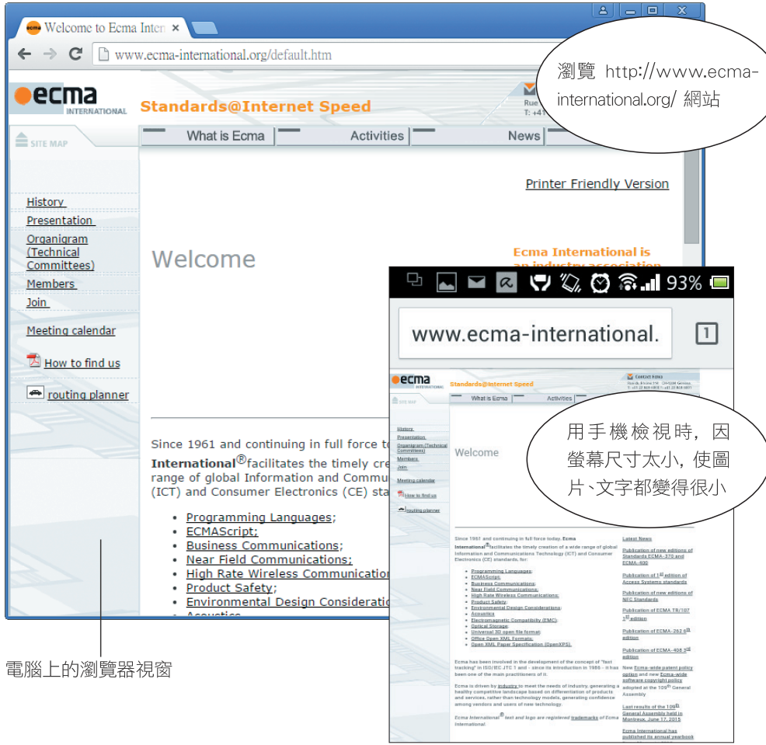
13-1 什麼是 RWD (Responsive Web Design)？
行動裝置瀏覽網頁的問題

Slide 3
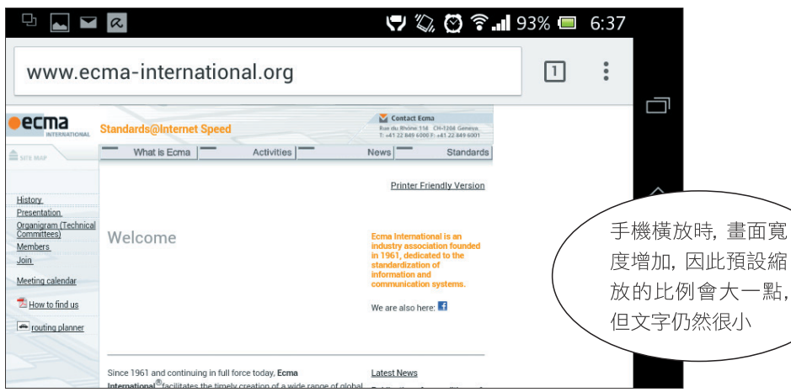
13-1 什麼是 RWD (Responsive Web Design)？
行動裝置瀏覽網頁的問題

Slide 4
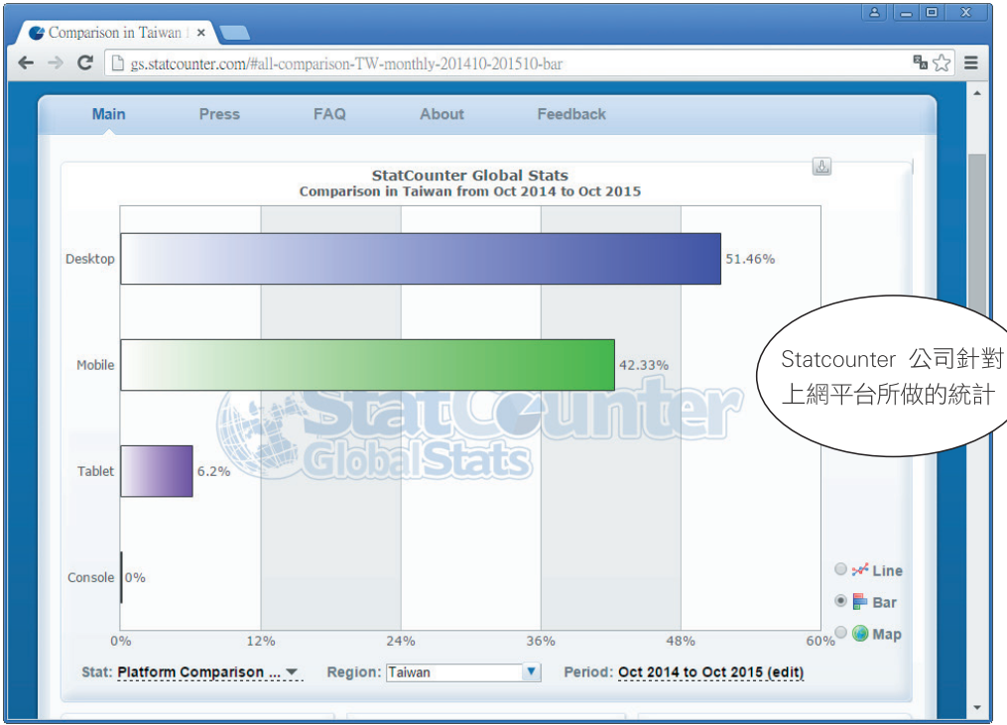
13-1 什麼是 RWD (Responsive Web Design)？
行動裝置瀏覽網頁的問題

Slide 5
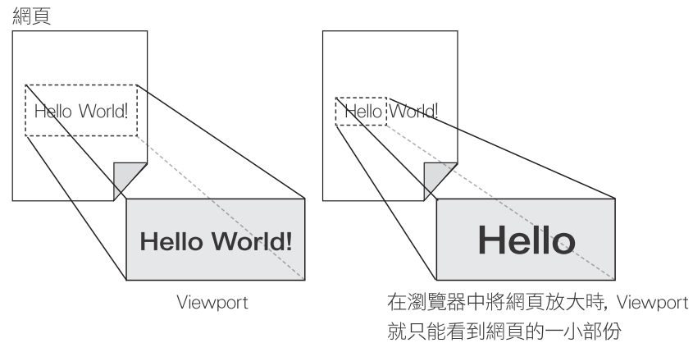
13-2 使用 viewport 指定畫面尺寸

Slide 6
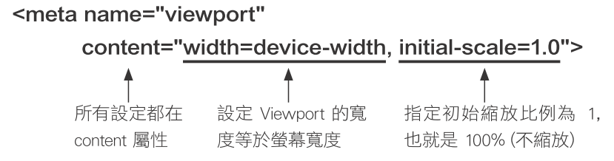
13-2 使用 viewport 指定畫面尺寸

Slide 7
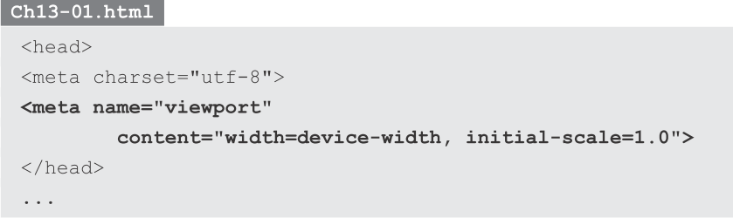
13-2 使用 viewport 指定畫面尺寸

Slide 8
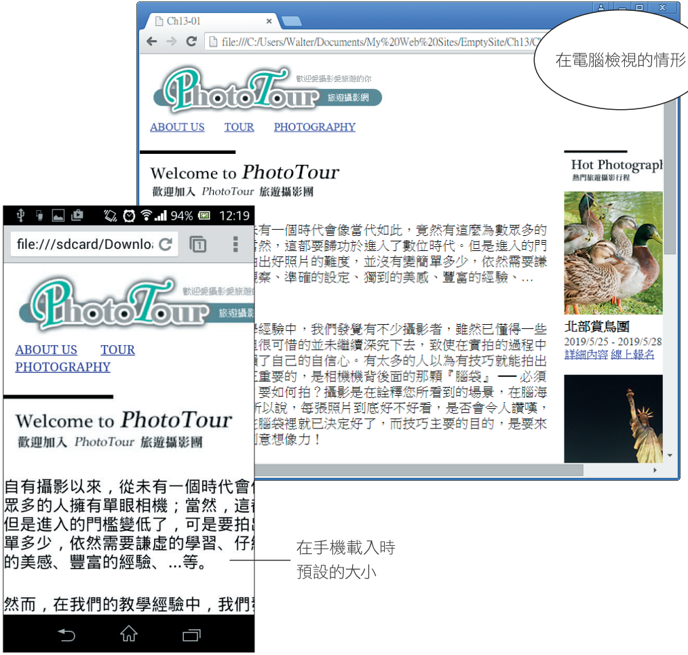
13-2 使用 viewport 指定畫面尺寸

Slide 9
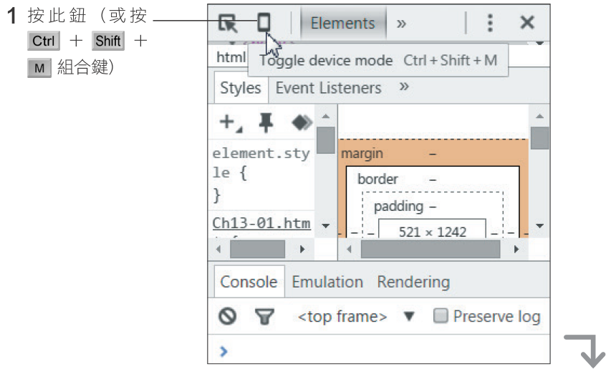
在電腦上測試手機瀏覽網頁的效果
使用瀏覽器中的開發人員工具

Slide 10
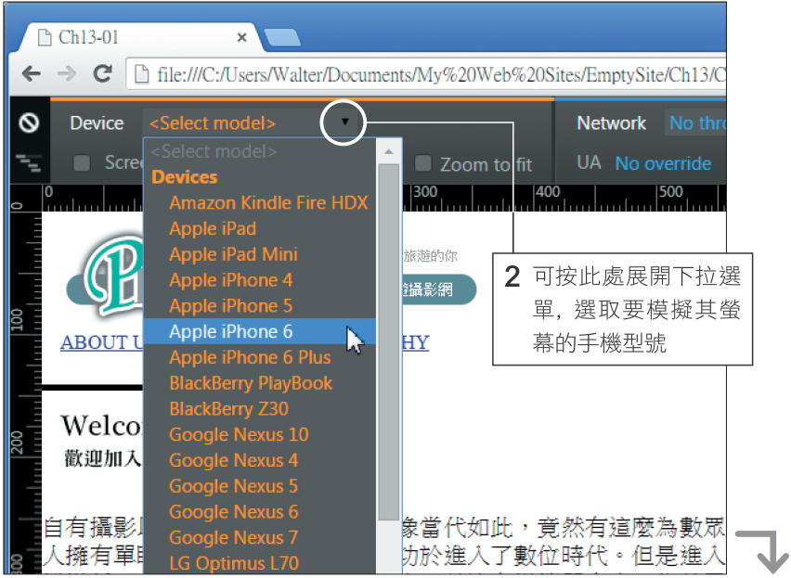
在電腦上測試手機瀏覽網頁的效果
使用瀏覽器中的開發人員工具

Slide 11
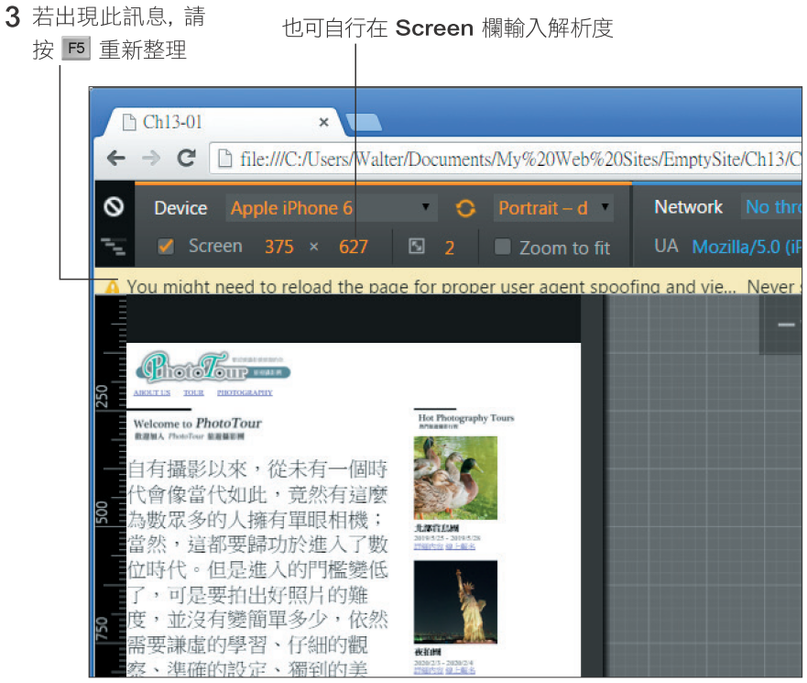
在電腦上測試手機瀏覽網頁的效果
使用瀏覽器中的開發人員工具

Slide 12
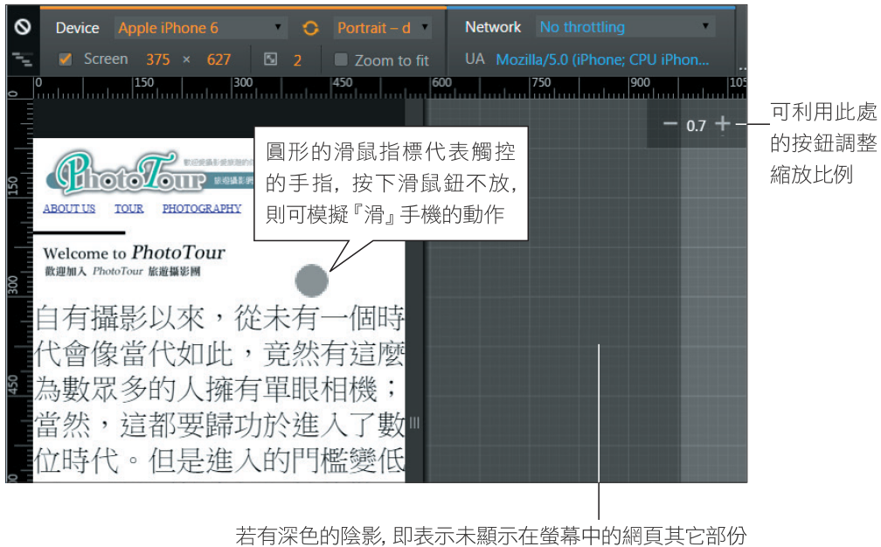
在電腦上測試手機瀏覽網頁的效果
使用瀏覽器中的開發人員工具

Slide 13
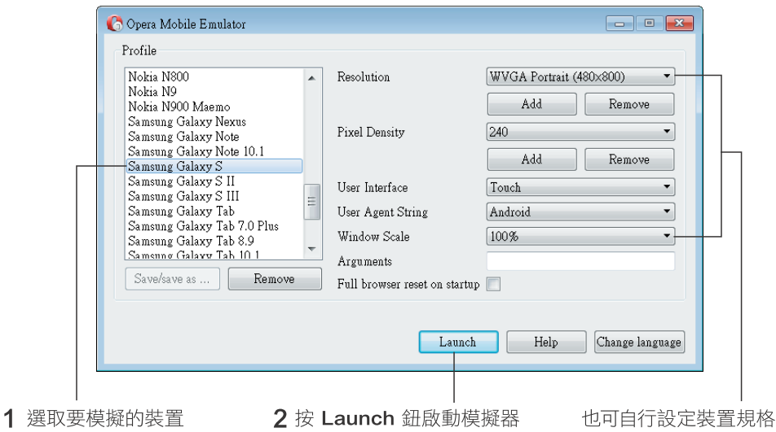
使用 Opera Mobile Emulator 工具軟體

Slide 14
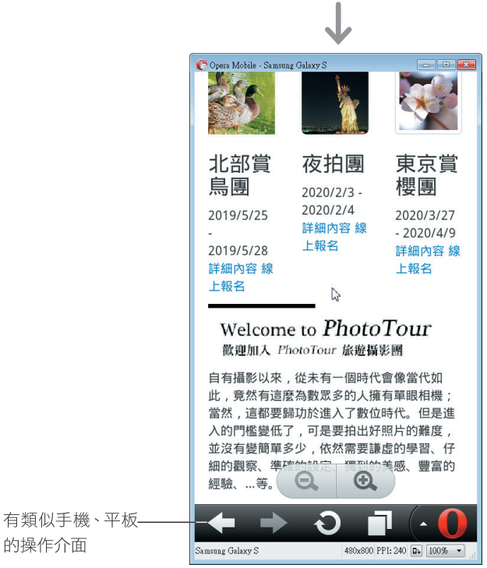
使用 Opera Mobile Emulator 工具軟體

Slide 15
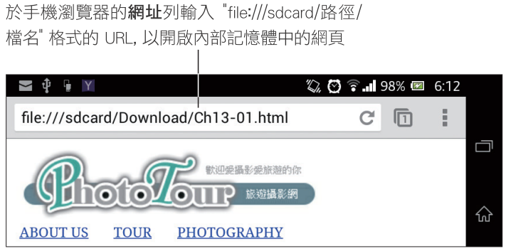
在行動裝置上測試網頁

Slide 16

在行動裝置上測試網頁
啟動XAMPP Apache Server
輸入cmd 待視窗出現後輸入ipconfig
紀錄ip v4位址
確認手機與電腦在同一個區域網路內 (Ex: 連結到同一個Wifi)
在手機端輸入ip v4位址 (記得先刪除原本的index)

Slide 17
viewport 的設定選項與參數
width：表示 viewport 的寬度
height：表示 viewport 的高度
initial-scale：顯示網頁的縮放比例可設為 0～10.0 之間的數值
maximum-scale：上述的比例值是一開始顯示網頁時的比例
minimum-scale：與上一項類似, 可用此設定限制使用者最小可縮小到什麼比例。
user-scalable：設定是否允許使用者縮放網頁

Slide 18
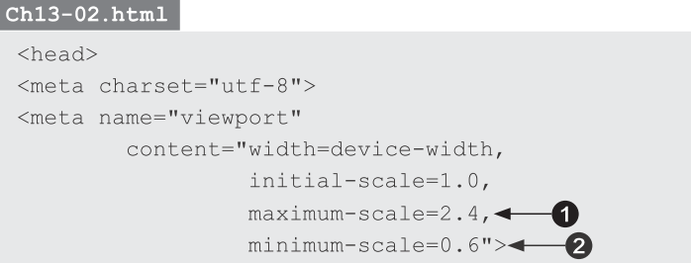
viewport 的設定選項與參數

Slide 19
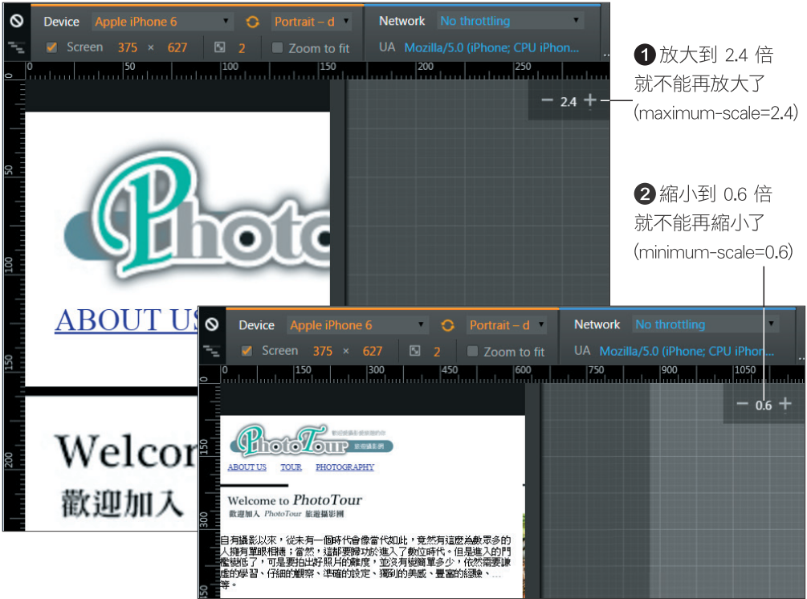
viewport 的設定選項與參數

Slide 20
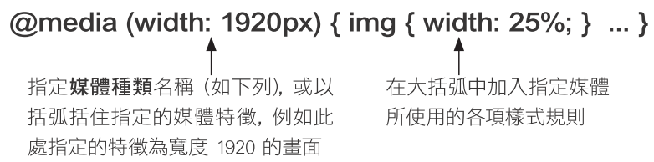
13-3 CSS3 Media Query 機制
Viewport 為消極作法，主要讓文字或圖片不因過小而難以閱讀
使用CSS3 Media Query 則能針對不同裝置，客製化適合的版面

Slide 21
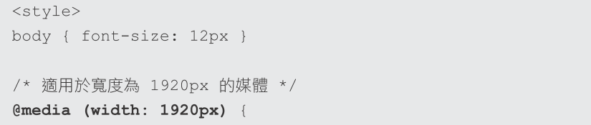
13-3 CSS3 Media Query 機制
all：表示適用於所有裝置。 （預設）
print：表示適用於印表機
screen：表示電腦螢幕。
(媒體特徵)：可在括弧中列出媒體的特性

Slide 22
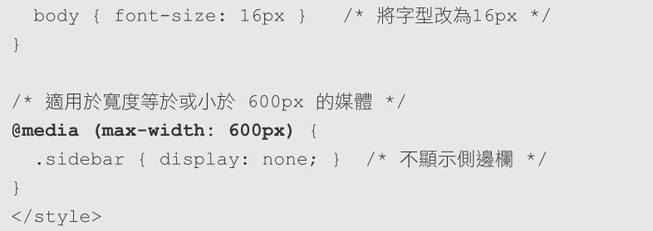
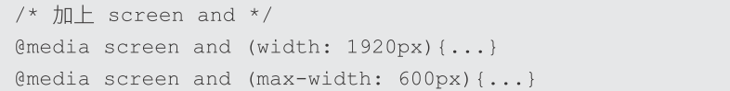
13-3 CSS3 Media Query 機制

Slide 23
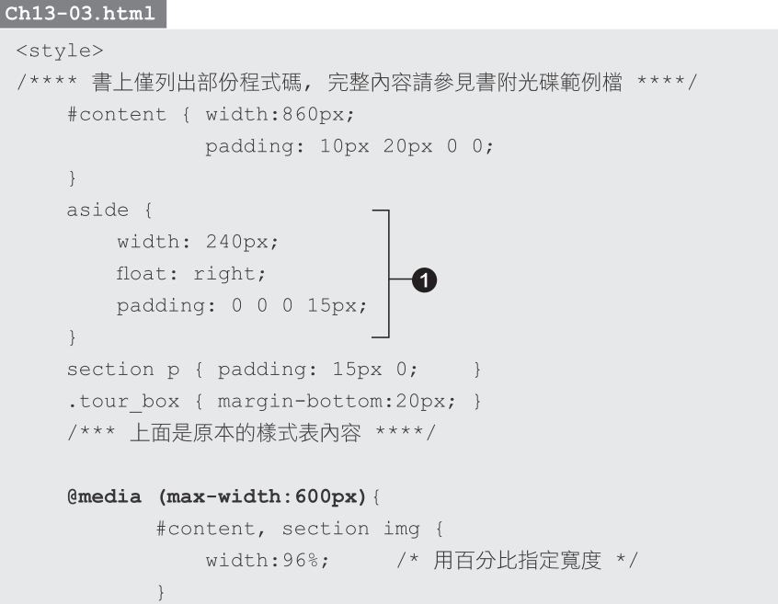
13-3 CSS3 Media Query 機制

Slide 24
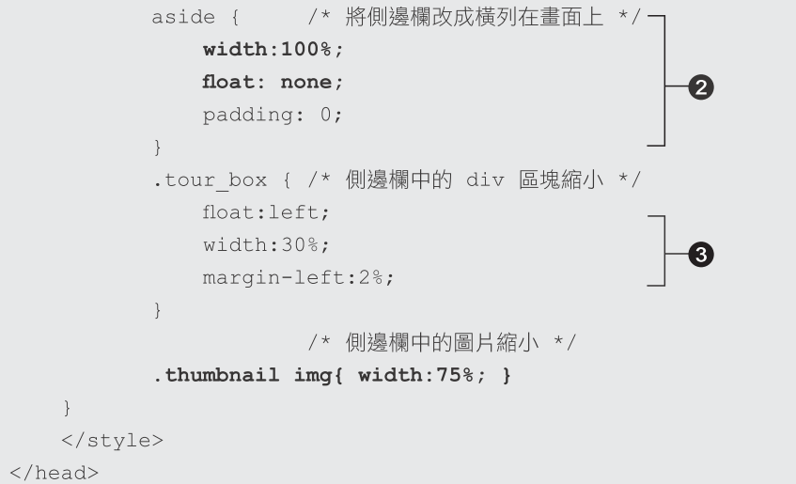
13-3 CSS3 Media Query 機制

Slide 25
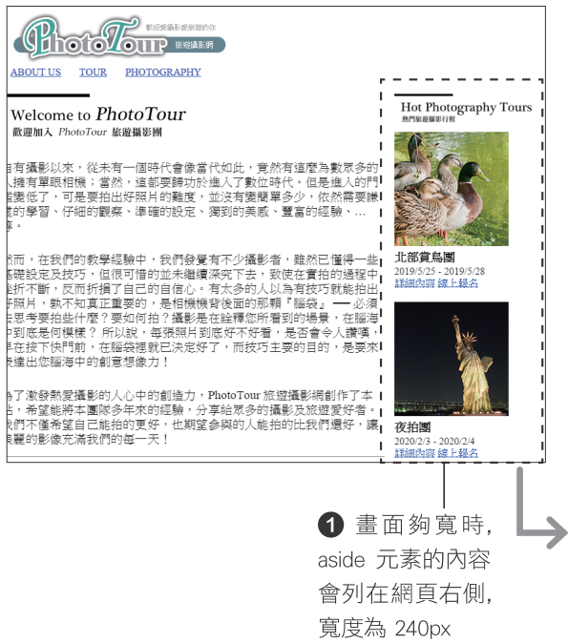
13-3 CSS3 Media Query 機制

Slide 26
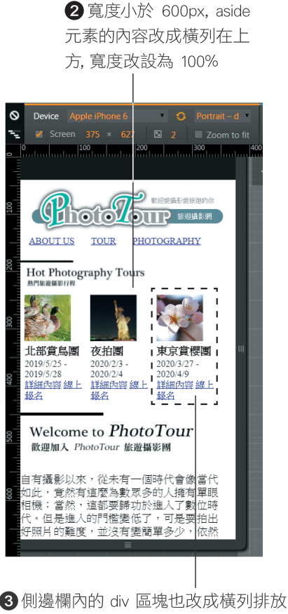
13-3 CSS3 Media Query 機制

Slide 27
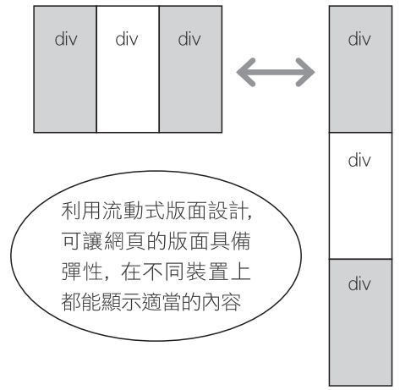
13-3 CSS3 Media Query 機制

Slide 28
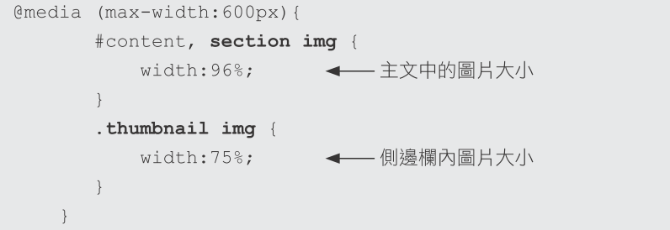
13-3 CSS3 Media Query 機制

Slide 29
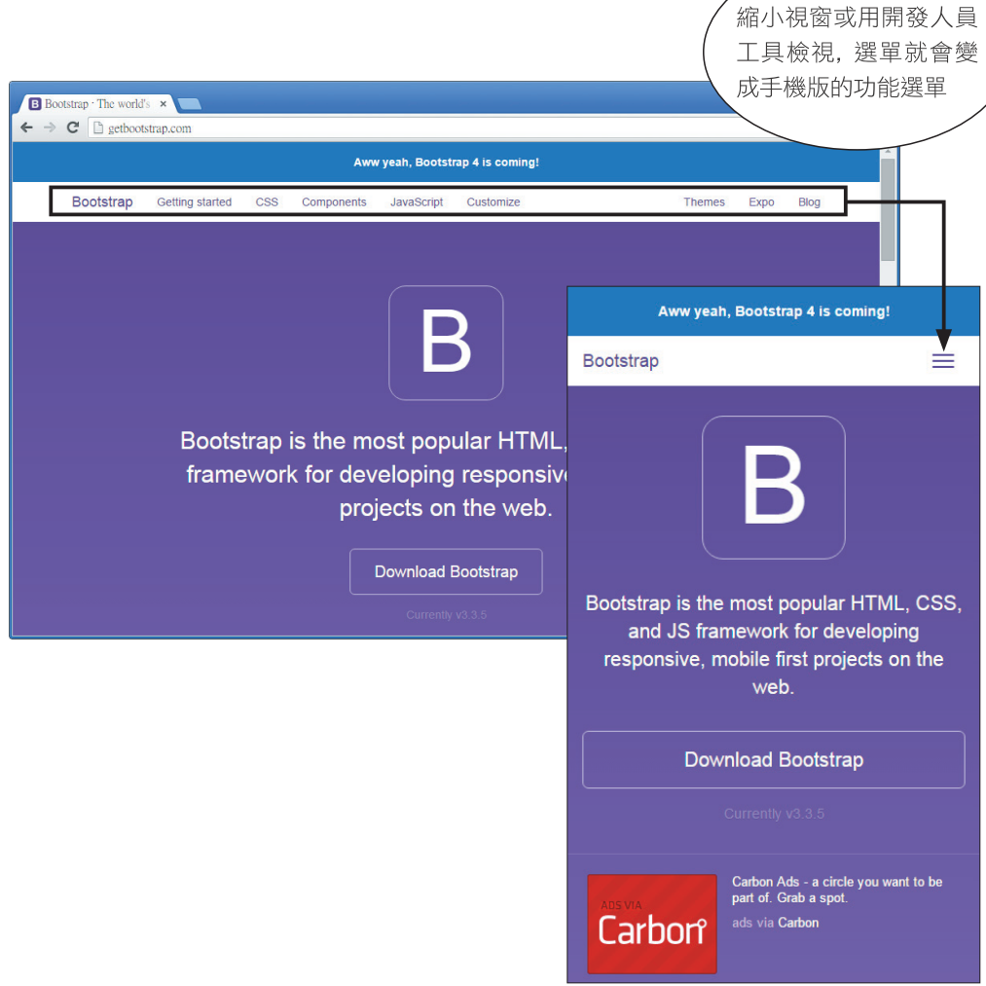
13-4 使用 Bootstrap 自動調整網頁版面

Slide 30
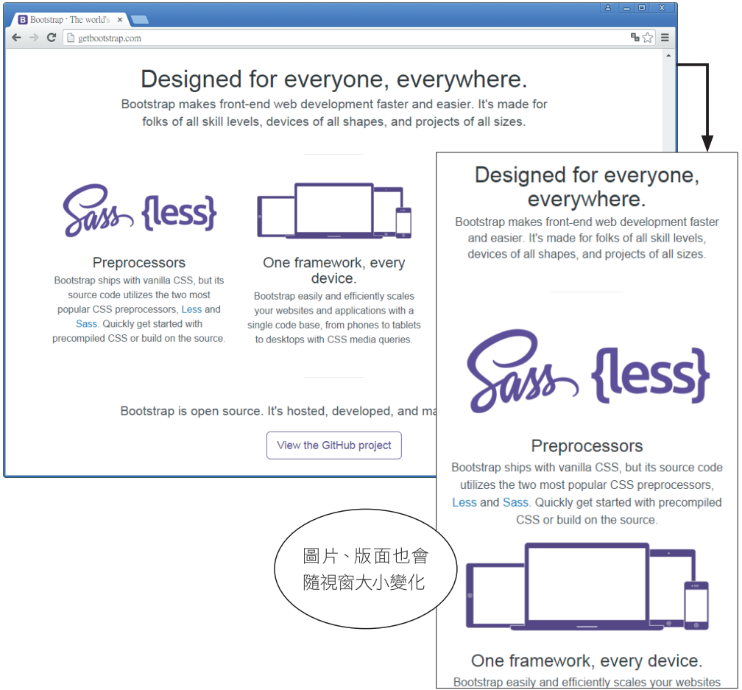
13-4 使用 Bootstrap 自動調整網頁版面

Slide 31
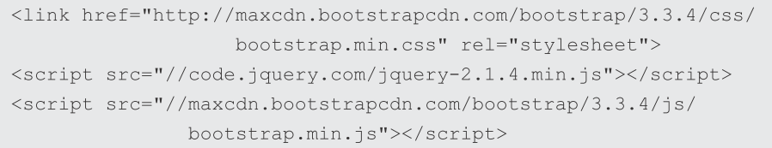
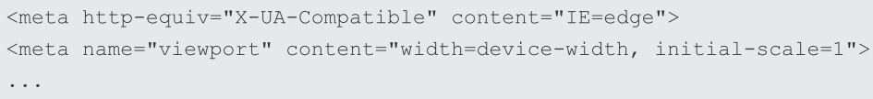
使用 Bootstrap 的基本工作

Slide 32
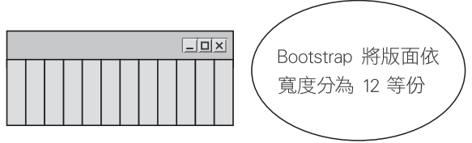
認識 Bootstrap 的格狀版面

Slide 33
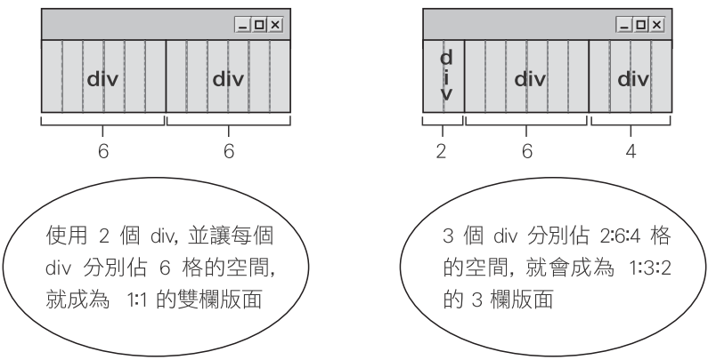
認識 Bootstrap 的格狀版面

Slide 34
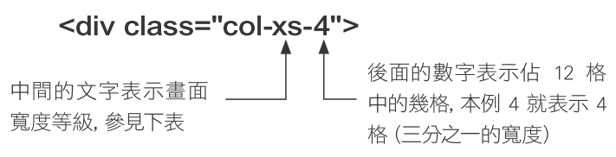
認識 Bootstrap 的格狀版面

Slide 35
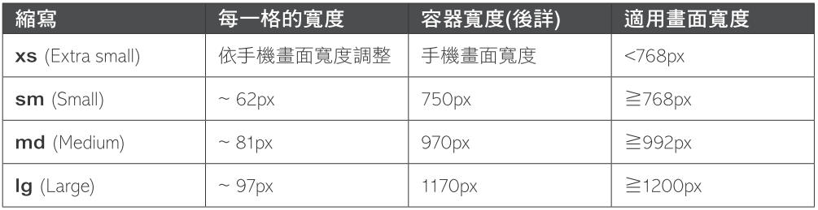
認識 Bootstrap 的格狀版面

Slide 36
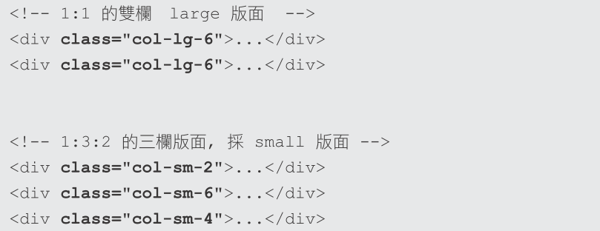
認識 Bootstrap 的格狀版面

Slide 37
認識 Bootstrap 的格狀版面-容器div
container：採用固定版面寬度
container-fluid：以畫面寬為容器寬度的流動性版面
row：代表橫列的第 2 層容器

Slide 38
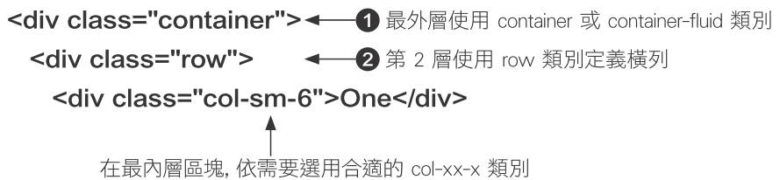
認識 Bootstrap 的格狀版面

Slide 39
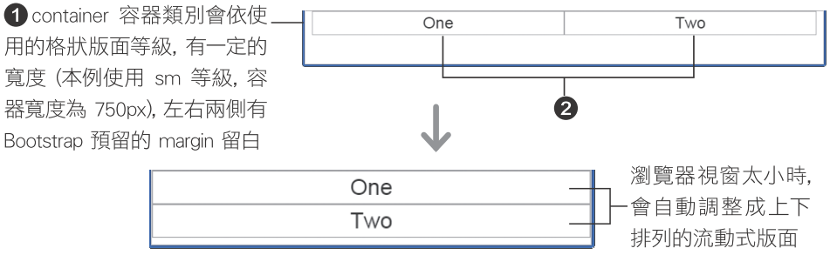
認識 Bootstrap 的格狀版面

Slide 40
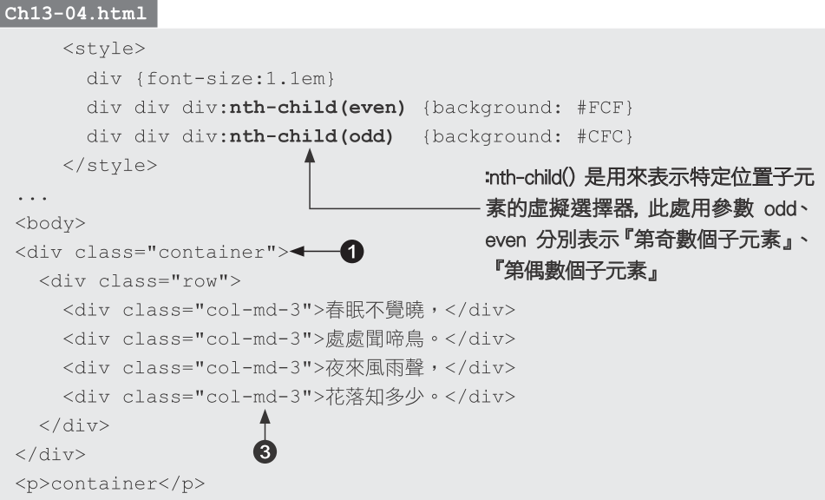
認識 Bootstrap 的格狀版面

Slide 41
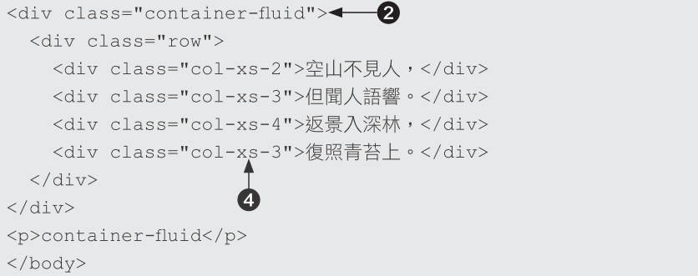
認識 Bootstrap 的格狀版面

Slide 42
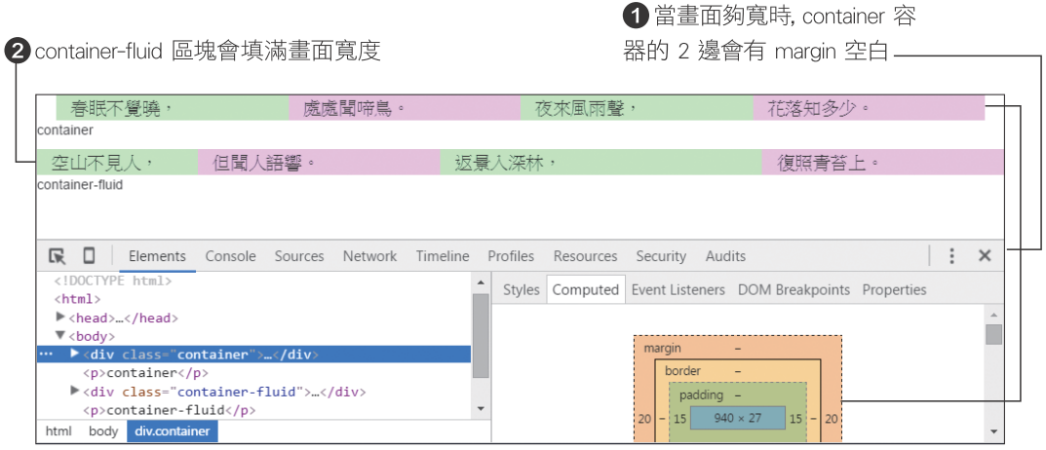
認識 Bootstrap 的格狀版面

Slide 43
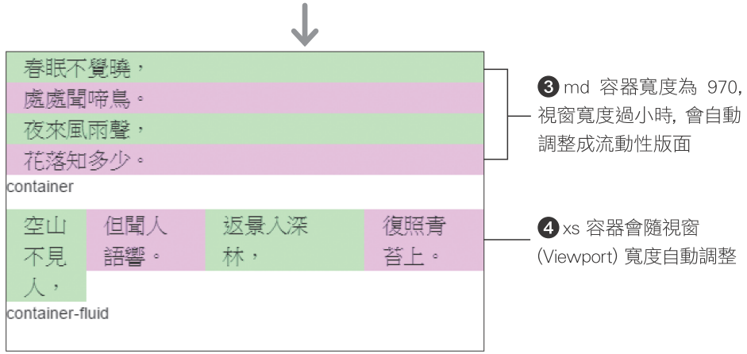
認識 Bootstrap 的格狀版面

Slide 44
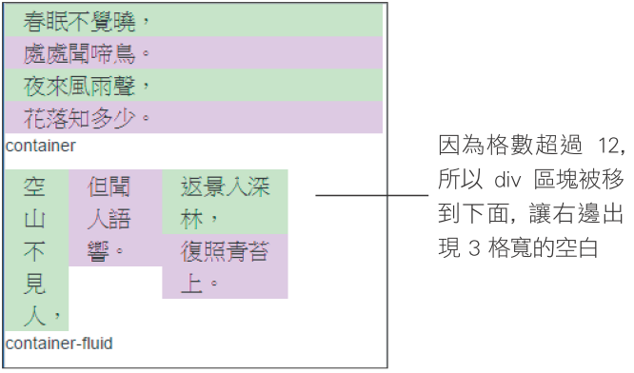
認識 Bootstrap 的格狀版面

Slide 45
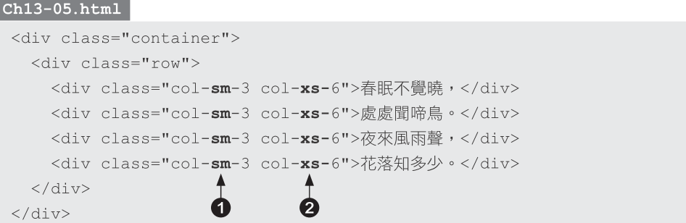
認識 Bootstrap 的格狀版面

Slide 46
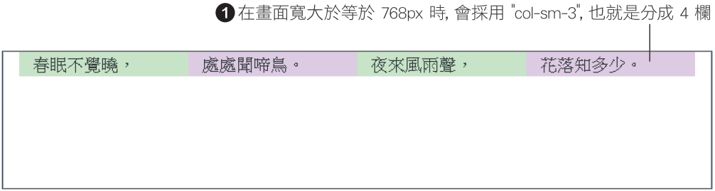
認識 Bootstrap 的格狀版面

Slide 47
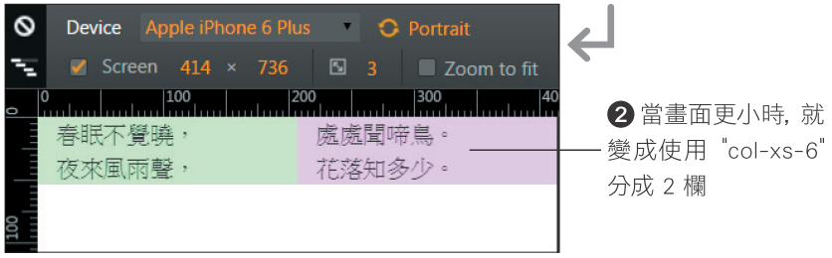
認識 Bootstrap 的格狀版面

Slide 48
設定圖片版面
img-circle：將圖片裁成圓形。
img-rounded：將圖片 4 角設為圓角。
img-thumbnail：將圖片加上外框。

Slide 49
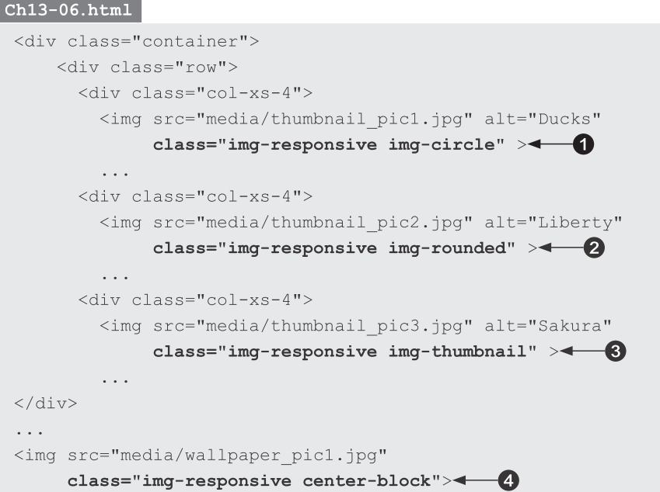
設定圖片版面

Slide 50
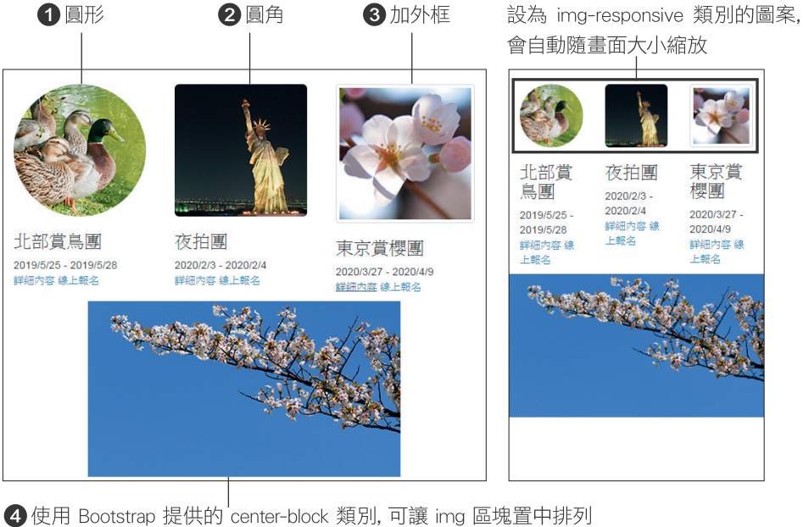
設定圖片版面

Slide 51
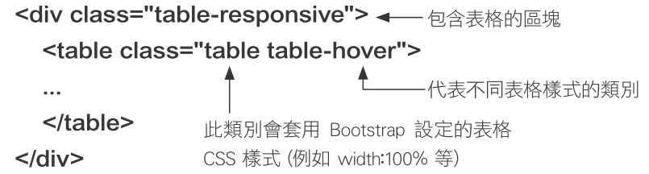
表格樣式

Slide 52
表格樣式
table-hover：提供滑鼠指向的效果
table-striped：含水平格線的簡易表格樣式。
table-bordered：含水平加垂直格線的表格樣式。

Slide 53
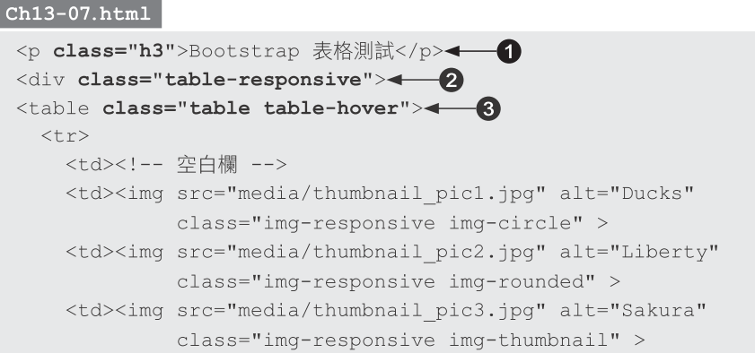
表格樣式

Slide 54
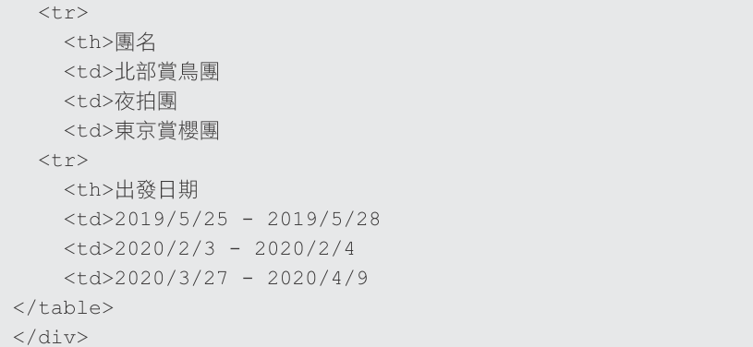
表格樣式

Slide 55

表格樣式

Slide 56

13-5 使用 Bootstrap 製作手機網頁巡覽列
使用 navbar 巡覽列元件

Slide 57

13-5 使用 Bootstrap 製作手機網頁巡覽列
使用 navbar 巡覽列元件

Slide 58


1. 建立 navbar 元件中的選單項目

Slide 59

1. 建立 navbar 元件中的選單項目

Slide 60

1. 建立 navbar 元件中的選單項目

Slide 61

2. 替選單項目加入圖示及下拉式子選單

Slide 62

2. 替選單項目加入圖示及下拉式子選單

Slide 63

2. 替選單項目加入圖示及下拉式子選單

Slide 64

2. 替選單項目加入圖示及下拉式子選單

Slide 65

2. 替選單項目加入圖示及下拉式子選單

Slide 66

2. 替選單項目加入圖示及下拉式子選單

Slide 67

2. 替選單項目加入圖示及下拉式子選單

Slide 68

3. 建立 navbar 元件表頭

Slide 69

3. 建立 navbar 元件表頭

Slide 70

3. 建立 navbar 元件表頭

Slide 71


3. 建立 navbar 元件表頭

Slide 72

13-5 使用 Bootstrap 建立首頁相片輪播元件
建立輪播區塊

Slide 73

加入相片清單及控制介面
相片清單：

Slide 74

加入相片清單及控制介面
相片選擇鈕：

Slide 75

加入相片清單及控制介面
相片瀏覽鈕：

Slide 76

加入相片清單及控制介面
相片瀏覽鈕：

Slide 77

加入相片清單及控制介面
相片瀏覽鈕：

Slide 78

加入相片清單及控制介面
相片瀏覽鈕：

Slide 79

加入相片清單及控制介面

